Slide 1
Föräldramöte Västanfors IFFK F14

Slide 2
Agenda:
Kommunikation
Pepes cup
Kiosk & Försäljning - lagkassa
Medlems/spelaravgift & övrig information nya säsongen
VFF 10 föräldrabud

Slide 3
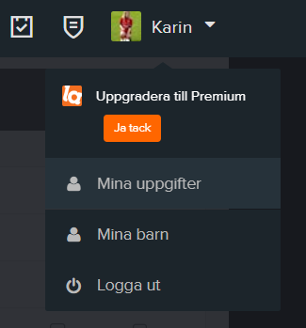
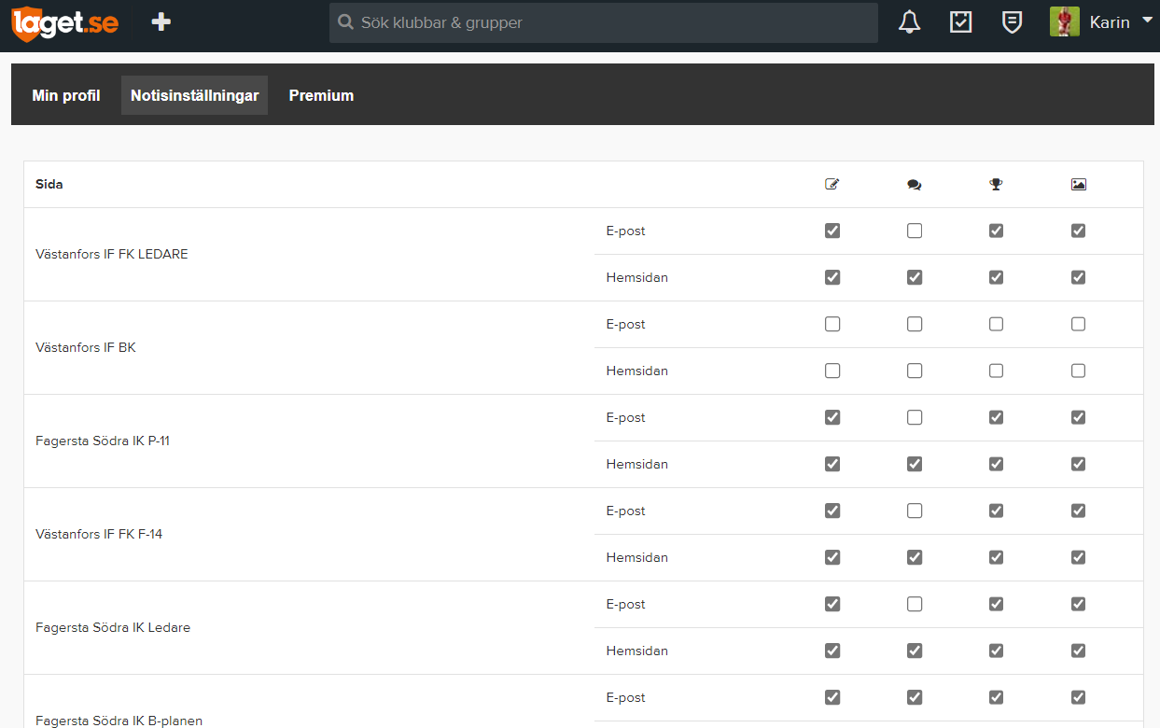
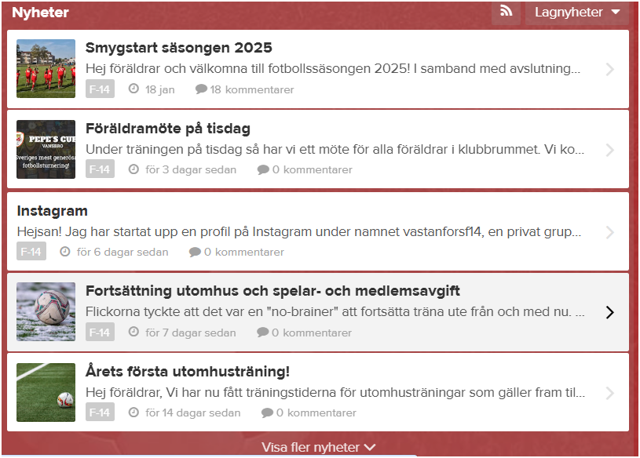
Kommunikation
All kommunikation från ledare sker via Laget.se
- Träning
- Match
- Cup
- Fotografering
- Extra info
Hur har det fungerat ifjol? Är det något ni vill se annorlunda?

Slide 4
Pepes Cup 2025
https://pepescup.se/
Cupen är mellan 13-15 juni, vilket innebär två övernattningar. Barnen behöver inte bo i skolsalen utan kan bo på t ex campingen med föräldrarna och ansluta på morgonen till frukost.
Invigning fredag kväll ca kl 20:30 – Parad & godisregn
Spelschema kommer ut ca 10 dagar innan cupen
Måltider serveras vid Smedbergsskolans matsal Specialkost anmäls innan 8 juni via hemsidan
Laget och ledare sover i skolsal eller liknande - Liggunderlag eller luftmadrass - Kudde & sovsäck eller täcke
Föräldrar och andra medresenärer
Ställplats Vanåvallen
- Tore 072-182 58 78
Vansbro Camping
- Henrik 070-61 56 469 - info@vansbrocamping.com
Värdshuset Flottaren
- https://vansbrohotel.se/
Matbiljetter finns att köpa om man vill äta i matsalen där barnen och ledarna äter

Slide 5
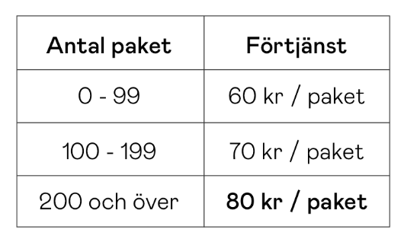
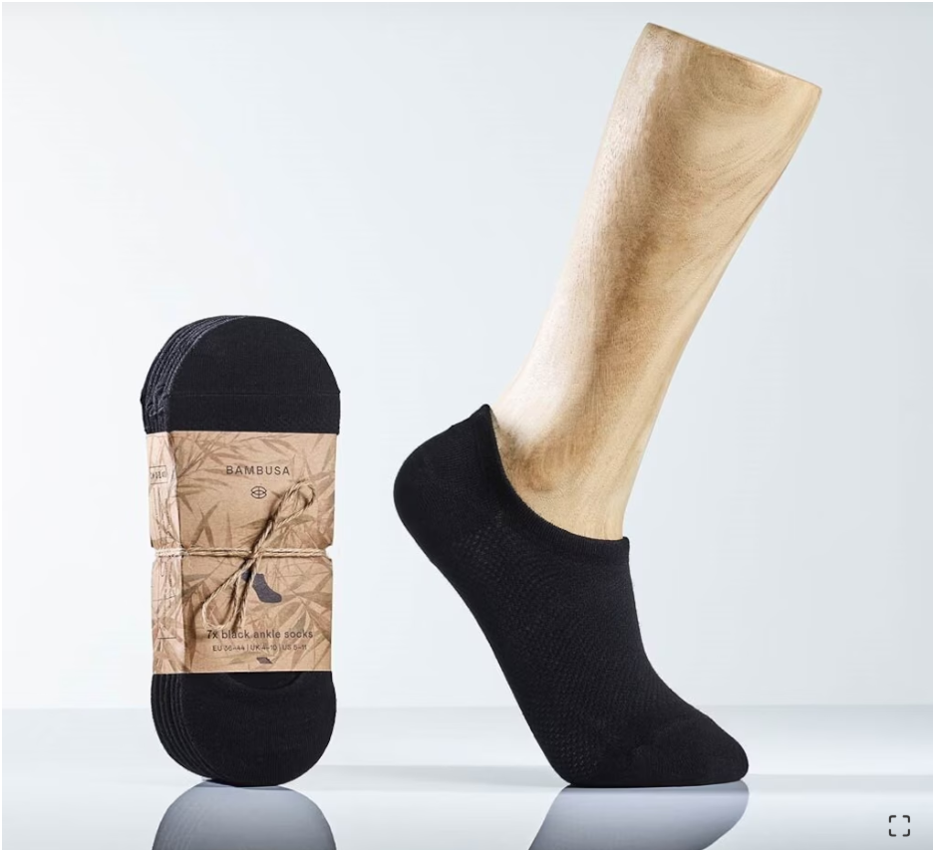
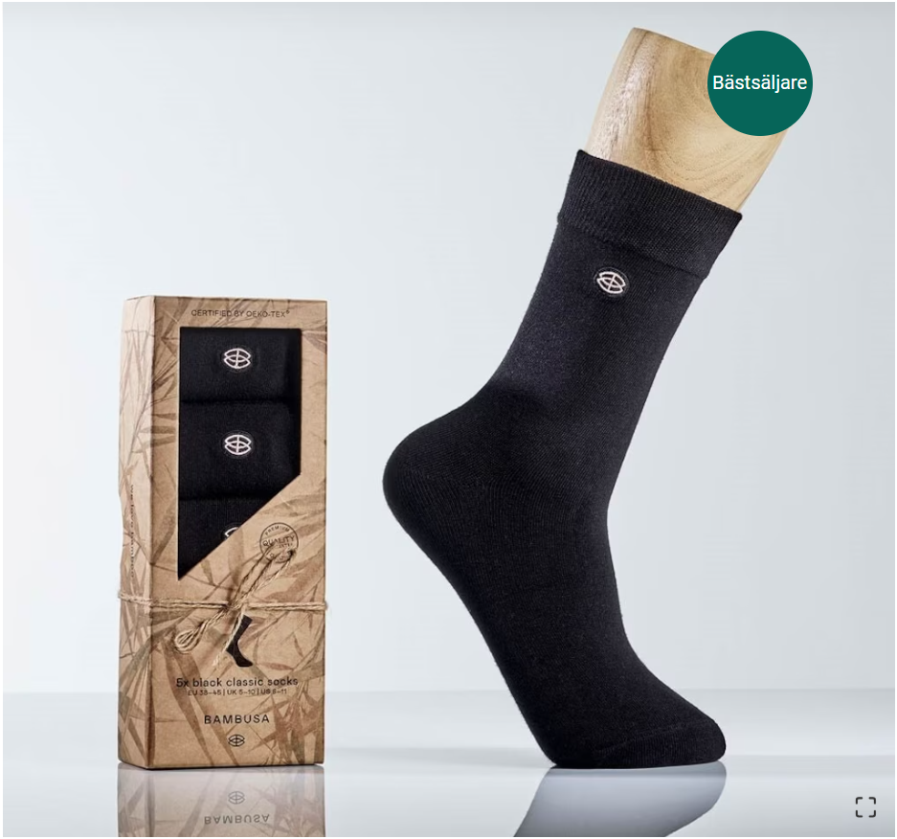
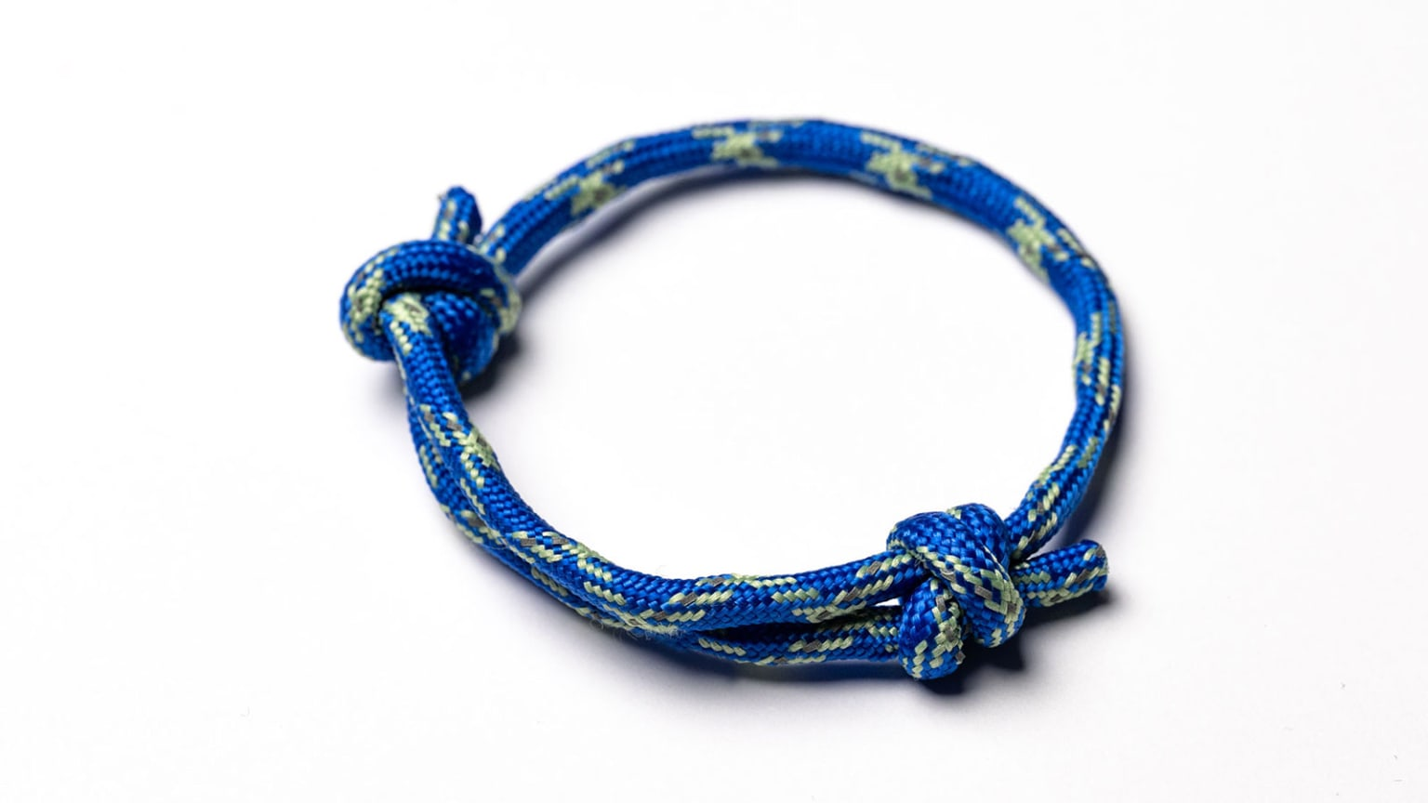
Kiosk
Reflektioner om kiosken ifjol -Vad fungerade bra och vad kan förbättras?
Försäljning
Bambusastrumpor
1 pkt säljs för 200 kr Om alla säljer minst 5 pkt var så tjänar laget ca 6000 kr
Förslag på mer försäljning?
Lottförsäljning utgår, men istället får laget välja själv vad man säljer för att tjäna in motsvarande peng (ca 200-250 kr spelare) till klubben. Man kan sälja cancerarmband genom klubben, 100 kr/st varav 50 kr/st går till laget.
Lagkassan – 13100 kr Pepes cup – 15 spelare & 3 ledare 11900 kr
Avslutningar, materialinköp etc Framtida större cuper – Pepes nästa år, Gothia Cup etc

Slide 6
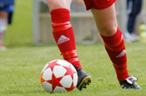
Träningar
Övrig information
Spelar- & medlemsavgift 900 kr Betalas snarast till VIF, antingen via bankgiro eller Swish (Bidrag kan ansökas om hos skyhögafavoriter)
Vårstädning NVK – 7000 kr Anmälan inskickad för 8/4, 10/4 eller 24/4
Profilkläder Nytt avtal i år med Intersport – Adidas Webshop klar om ca 2 veckor
Svarta tröjor Flera växt ur dem så vi spelar med väst i år vid bortamatch
Summercamp 2025 VIF vill höra om intresse finns att anordna för endast flickor
Instagramkonto VastanforsF14
Mars-Maj
Fagerliden Tis & Tors 17:00-18:00
Maj-Sept
Fagerliden Tis/Tors 17:00-18:30?
Förberedelseträning
Anfallsspel
Försvarsspel
Fotbollsfys & ”knäfys”
Spelövningar
Färdighetsövningar

Slide 7
